Slide 1
КАРАГАНДИНСКАЯ АКАДЕМИЯ МВД РЕСПУБЛИКИ КАЗАХСТАН ИМ. Б. БЕЙСЕНОВА
ПРОФИЛАКТИКА И ПРЕДУПРЕЖДЕНИЕ МОШЕННИЧЕСТВ, СОВЕРШАЕМЫХ С ИСПОЛЬЗОВАНИЕМ СЕТИ ИНТЕРНЕТ И МОБИЛЬНОЙ СВЯЗИ
(опыт Республики Казахстан)
Начальник кафедры кибербезопасности и информационных технологий
кандидат юридических наук
Евгений Петрович Шульгин
2024

Slide 2
Актуальность
Международный характер
Высокий уровень преступлений данной категории
Новые методы и технологии
Экономический ущерб
20 569
21 651
Широкий спектр новых способов совершения преступлений
Интернет-мошенничества
Новые виды мошенничеств
2022 год
2023 год

Slide 3
УГОЛОВНЫЙ КОДЕКС РЕСПУБЛИКИ КАЗАХСТАН ОТ 3 ИЮЛЯ 2014 ГОДА
(с изменениями и дополнениями по состоянию на 12.09.2023 г.)
Статья 188. Кража
Ч. 2
п. 4 путем незаконного доступа в информационную систему либо изменения информации, передаваемой по сетям телекоммуникаций.
Статья 190. Мошенничество
Ч. 2
4) путем обмана или злоупотребления доверием пользователя информационной системы
УГОЛОВНЫЙ КОДЕКС КЫРГЫЗСКОЙ РЕСПУБЛИКИ ОТ 28 ОКТЯБРЯ 2021 ГОДА
(с изменениями и дополнениями по состоянию на 26.02.2024 г.)
Статья 205. Кража
Ч. 3
п. 5 с банковского счета, а равно в отношении электронных денежных средств (при отсутствии признаков мошенничества);
п. 6 путем незаконного доступа в информационную систему либо изменения информации, передаваемой по сетям телекоммуникаций.
Статья 209. Мошенничество
Мошенничество, то есть завладение чужим имуществом или приобретение права на имущество путем обмана или злоупотребления доверием.

Slide 4
Национальный статистический комитет Кыргызской Республики
2018
2019
2020
2021
2022
2023
Количество зарегистрированных случаев краж в отчетном периоде
2018 г. | 2019 г. | 2020 г. | 2021 г. | 2022 г. | 2023 г.
11 557 | 15 132 | 10 400 | 14 473 | 20 422 | 17 830
! при отсутствии признаков мошенничества !
Количество зарегистрированных случаев мошенничества в отчетном периоде
2018 г. | 2019 г. | 2020 г. | 2021 г. | 2022 г. | 2023 г.
4 362 | 7 247 | 6 871 | 8 924 | 8 626 | 8 820
! всех видов !

Slide 5
Количество зарегистрированных случаев ИНТЕРНЕТ-МОШЕННИЧЕСТВА (п. 4 ч. 2 ст. 190 УК РК) в отчетном периоде
2018 г. | 2019 г. | 2020 г. | 2021 г. | 2022 г. | 2023 г.
517 | 7769 (+1502 %) | 14155 (+ 182 %) | 21405 (+ 151 %) | 20569 (– 4 %) | 21651 (+ 5 %)
Комитет по правовой статистике и специальным учетам Генеральной прокуратуры Республики Казахстан
Сравнительная характеристика суммы ущерба, причиненного мошенничествами (ст. 190 УК РК) * сумма ущерба приводится в млрд. тенге с сокращением до сотых
 | 2018 г. | 2019 г. | 2020 г. | 2021 г. | 2022 г. | 2023 г.
общая установленная сумма | 51,92 | 61,97 | 243,32 | 111,9 | 110,78 | 124,16
государству | 5,57 (10,72 %) | 7,15 (1,85 %) | 25,44 (10,27 %) | 9,28 (8,3 %) | 8,89 (8 %) | 11,54 (8,8 %)
юридическим лицам | 6,69 (12,88 %) | 14,3 (23 %) | 187,08 (76,88 %) | 5,01 (4,46 %) | 26,84 (24,22 %) | 29,71 (24,1 %)
физическим лицам | 39,64 (76,35 %) | 40,52 (65,38 %) | 29,79 (12,24 %) | 97,6 (87,22 %) | 75,05 (67,7 %) | 82,91 (66,9 %)

Slide 6
Всего зарегистрировано преступлений
Население:
РК ≈ 20 000 000 чел.
КР ≈ 7 000 000 чел.

Slide 7
Количество зарегистрированных случаев мошенничеств
По РК только интернет-мошенничества

Slide 8
Классические способы совершения преступления
Способы мошенничества | Описание
Мошенничество с использованием электронной почты и чатов | *Рассылка мошеннических писем, выдавая себя за легитимных отправителей. *Обман жертвы с помощью вымышленных призов, дополнительного дохода или помощи родственника. *Подмена телефонных номеров.
Мошенничество в социальных сетях | *Создание фальшивых профилей. *Обман через имитацию личных чувств и дружбы. *Сбор средств на благотворительные цели с использованием поддельных материалов
Мошенничество на интернет-досках объявлений | *Использование платформ объявлений для обмана. *Эффективность интернет-досок по сравнению с традиционными рекламными материалами.

Slide 9
 | Фишинг (Phishing) | Вишинг (Vishing) | Кардинг (Carding) | Фарминг (Pharming)
Определение | Мошенничество, осуществляемое через электронные коммуникации, такие как электронная почта, SMS или мгновенные сообщения. | Мошенничество, осуществляемое через телефонные звонки. | Мошенничество, направленное на тех, кто использует свои банковские карты для покупок товаров и услуг через Интернет на различных сайтах и торговых площадках. | Мошенничество, при котором пользователь перенаправляется на ложный сайт, который выглядит почти так же, как и сайт банка или другой организации, с целью обмана и получения личной информации.
Методы | Отправка фальшивых сообщений, выдающих себя за легитимные организации. | Звонки, в которых злоумышленники выдают себя за представителей банков, компаний или других организаций. | Получение данных с веб-сайтов с помощью специализированных приложений, скрытых на сайтах. | Перенаправление пользователя на ложный сайт, который может быть создан специально для этой цели или использован существующий сайт с вредоносными изменениями.
Цель | Получение личных данных, таких как пароли, номера кредитных карт или социальные страховые номера. | Получение личных данных или финансовой информации от жертвы. | Получение конфиденциальной информации о банковских картах, такой как номер карты, имя, фамилия и CVV-код. | Получение личной информации или финансовых данных путем обмана и перехвата трафика между пользователем и сайтом.
Примеры | Отправка фальшивых электронных писем от банков с просьбой войти на фальшивый веб-сайт и ввести личные данные. | Телефонные звонки от недобросовестных "сотрудников" банка с вопросами о теневой деятельности на счетах, с целью получения личной информации. | Получение данных с веб-сайтов с помощью специализированных приложений, установленных на сайтах, или использование скиммеров на банкоматах и POS-терминалах. | Перенаправление пользователя на ложный сайт путем изменения DNS-записей, использование вредоносных программ или эксплойтов.
Защитные меры | Игнорирование сомнительных предложений, проверка URL-адресов, использование безопасных паролей. | Не предоставление личной информации по телефону, проверка легитимности звонящего. | Использование виртуальных карт для онлайн-покупок, защита устройств от вредоносных программ. | Проверка URL-адресов, использование безопасных соединений (HTTPS), обновление программного обеспечения, использование антивирусных программ и брандмауэров.

Slide 10
ПРОФИЛАКТИКА И ПРЕДУПРЕЖДЕНИЕ
Образование и информирование | Понимание различных видов интернет-мошенничества и осведомленность о распространенных тактиках являются ключевыми для защиты от них. Регулярное обучение и информирование пользователей об угрозах и методах защиты помогут повысить их осведомленность и бдительность.
Основы кибербезопасности | Важно использовать сильные и уникальные пароли для каждого онлайн-аккаунта и регулярно их обновлять. Помимо этого, необходимо установить двухфакторную аутентификацию (2FA) для дополнительного уровня защиты. Пользователи должны быть осторожны при открытии вложений в электронных письмах или при переходе по подозрительным ссылкам.
Проверка легитимности | Перед предоставлением личной информации или совершением онлайн-покупок необходимо тщательно проверять легитимность веб-сайтов и продавцов, что включает проверку сертификатов безопасности (например, HTTPS), чтение отзывов от других пользователей и изучение политики конфиденциальности.
Осторожность в общении | Будьте осторожны при общении с незнакомцами в социальных сетях и мессенджерах. Не предоставляйте личную или финансовую информацию незнакомым людям, и будьте внимательны к подозрительным запросам о переводе денег или предоставлении конфиденциальных данных.
Антивирусное программное обеспечение и обновления | Установка и регулярное обновление антивирусного программного обеспечения на всех устройствах помогает защитить их от вредоносных программ и вирусов. Также важно регулярно обновлять операционные системы и другие программы для устранения уязвимостей безопасности.

Slide 11
ПРОФИЛАКТИКА И ПРЕДУПРЕЖДЕНИЕ
Мониторинг финансовых операций | Регулярно проверяйте свои финансовые отчеты и операции, чтобы своевременно обнаруживать любые подозрительные транзакции. При возникновении подозрений обратитесь в свой банк или финансовую организацию для получения помощи и блокировки потенциально мошеннических операций.
Управление личной информацией | Старайтесь минимизировать распространение своей личной информации в онлайн-пространстве. Не делитесь лишними данными на социальных сетях и ограничивайте доступ к личной информации в вашем профиле.
Сообщайте о подозрительной активности | Если вы стали жертвой интернет-мошенничества или заметили подозрительную активность, немедленно сообщите об этом в правоохранительные органы или свой банк. Сообщение о случившемся может помочь предотвратить дальнейшие мошеннические действия и помочь другим пользователям избежать аналогичных проблем.

Slide 12
1 декабря 2022 г.
УДАРНО-ЦЕЛЕВАЯ ГРУППА
Возврат денежных средств
Принцип
«ОДНОГО ОКНА»
Следователи
Оперуполномоченные
Криминалисты
IT-специалисты
БЛОКИРОВКА СЧЕТОВ

Slide 13
ВЗАИМОДЕЙСТВИЕ
- МЕМОРАНДУМ О СОТРУДНИЧЕСТВЕ С КОМПАНИЯМИ СОТОВОЙ И ТЕЛЕФОННОЙ СВЯЗИ «ТЕЛЕ-2», «АЛТЕЛ», «КСЕЛЛ», «КАР-ТЕЛ» и «КАЗАКТЕЛЕКОМ» (ОБМЕН ДАННЫМИ, ВЫЯВЛЕНИЕ И ПРЕСЕЧЕНИЕ НЕСАНКЦИОНИРОВАННОЙ ДЕЯТЕЛЬНОСТИ НА СЕТЯХ ТЕЛЕКОММУНИКАЦИЙ);
- МЕМОРАНДУМ О СОТРУДНИЧЕСТВЕ С «ЦЕНТРОМ АНАЛИЗА И РАССЛЕДОВАНИЯ КИБЕР АТАК» (ОБУЧЕНИЕ В СФЕРЕ IT);
- МЕМОРАНДУМ С ИНТЕРНЕТ-ПЛАТФОРМАМИ САЙТОВ-ОБЪЯВЛЕНИЙ «КОЛЕСА», «КРЫША» И «МАРКЕТ» (ОБМЕН УСТАНОВОЧНЫМИ ДАННЫМИ).

Slide 14
ОЖИДАЕМЫЙ ЭФФЕКТ
- Оптимизация досудебного производства;
- Исключение волокиты расследования;
- Включение в процесс кибербезопасности всех государственных и правоохранительных органов, органов местного самоуправления и др.;
- Эффективное предупреждение и противодействие киберпреступлениям в национальном и международном сегменте;
- Возможность интегрирования специализированного подразделения в мировую экосистему противодействия киберпреступности;
- Возможность обеспечения безопасной киберсреды для активных пользователей интернета.

Slide 16
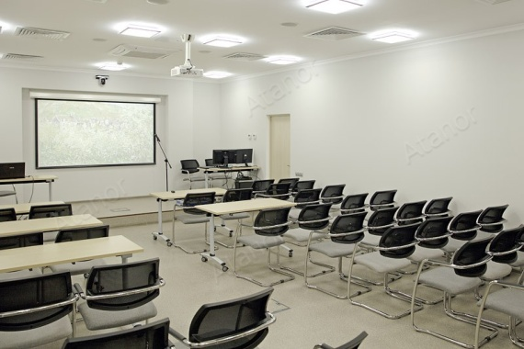
КАФЕДРА
кибербезопасности и информационных технологий
Карагандинской академии МВД Республики Казахстан
имени Баримбека Бейсенова
Инновационные формы обучения с использованием компьютерных технологий
Использование мультимедийного оборудования

Slide 17
ПРИКАЗ МВД РЕСПУБЛИКИ КАЗАХСТАН № 966 ОТ 15 ДЕКАБРЯ 2022 Г.
Деятельность кафедры направлена на подготовку кадров для оперативных, следственных и оперативно-криминалистических подразделений по выявлению, пресечению, раскрытию и расследованию преступлений, совершаемых с использованием информационно-телекоммуникационных технологий.
Профессорско-преподавательским составом кафедры проводятся занятия на факультете профессиональной подготовки, факультете послевузовского образования, а также на факультете дополнительного образования (в рамках курсов повышения квалификации)

Slide 18
КАФЕДРА КИБЕРБЕЗОПАСНОСТИ И ИНФОРМАЦИОННЫХ ТЕХНОЛОГИЙ
– Information and communication technologies;
– Раскрытие и расследование незаконного сбыта наркотических средств, совершенного с использованием сети Интернет;
– Особенности расследования мошенничества в сфере компьютерной информации;
– Основы информационной безопасности;
– Безопасность информационных систем;
– Организация реагирования на инциденты информационной безопасности;
– Цифровая криминалистика.

Slide 19
На кафедре имеется КИБЕРПОЛИГОН «KAZDREAM TECHNOLOGIES». В ходе проведения учебных занятий используются цифровые инструменты IT-холдинга «Kazdream Technologies», которые направлены на оптимизацию стадии досудебного производства, среди которых:
CROSS – раскрытие преступлений посредством анализа сотовых данных;
TRITON – инструмент визуального анализа больших данных;
IRIS – спецкомплекс по определению местоположения абонента сотовой связи;
СЫЩИК – автоматизация процесса по раскрытию преступлений, связанных с криминальными телефонами (в т.ч. раскрытие преступлений прошлых лет);
ARGUS – программный комплекс для оперативной разработки преступников в Интернете.

Slide 20
Также на базе кафедры имеется ЛАБОРАТОРИЯ ЦИФРОВОЙ КРИМИНАЛИСТИКИ оборудованная инструментами, предназначенными для восстановления поврежденных цифровых устройств: паяльные станции, микроскопы, дымоуловители, лабораторные блоки питания, мультиметры, вакуумные сепараторы, наборы инструментов (более 40 позиций), наборы расходных материалов, а также аппаратно-программным комплексом по извлечению и анализу данных (MOBILedit Forensic).
ЦЕНТР ПРОТИВОДЕЙСТВИЯ КИБЕРПРЕСТУПЛЕНИЯМ, СОВЕРШАЕМЫМ С ИСПОЛЬЗОВАНИЕМ КРИПТОВАЛЮТ

Slide 21
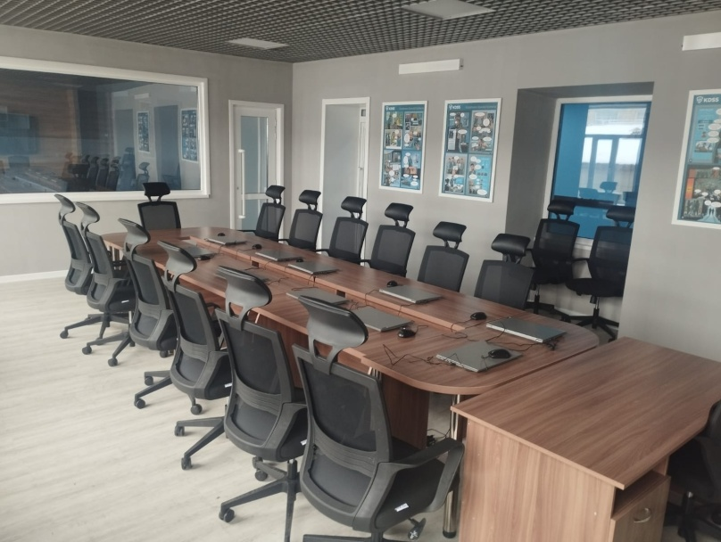
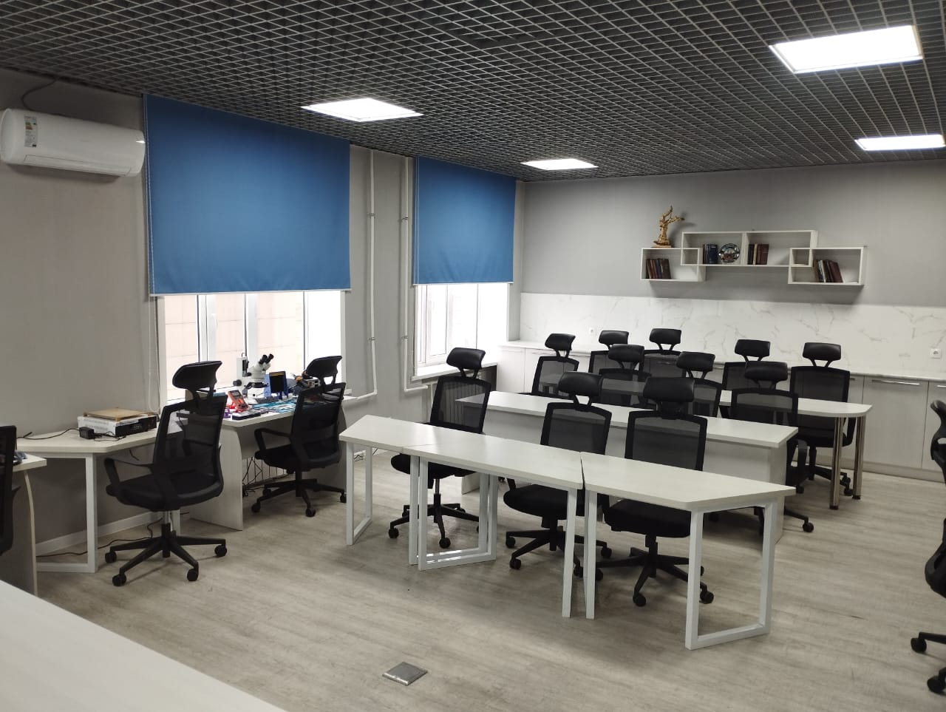
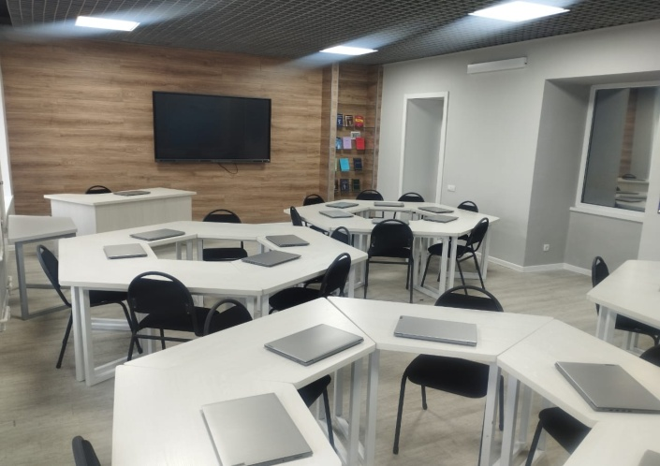
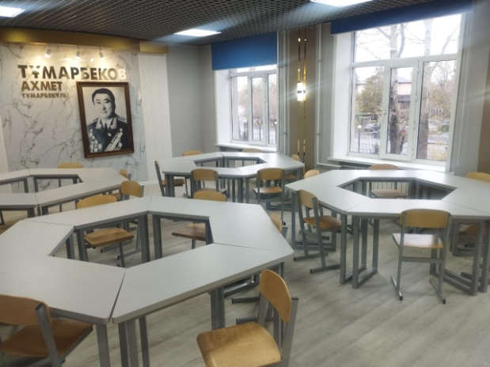
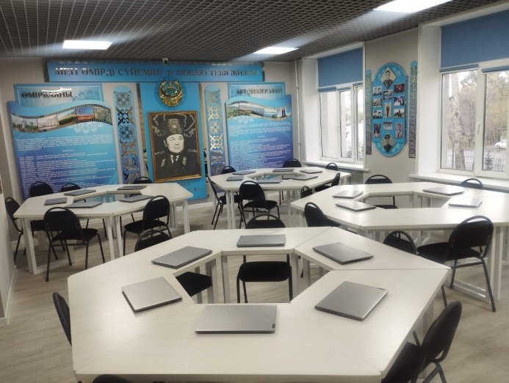

Slide 22
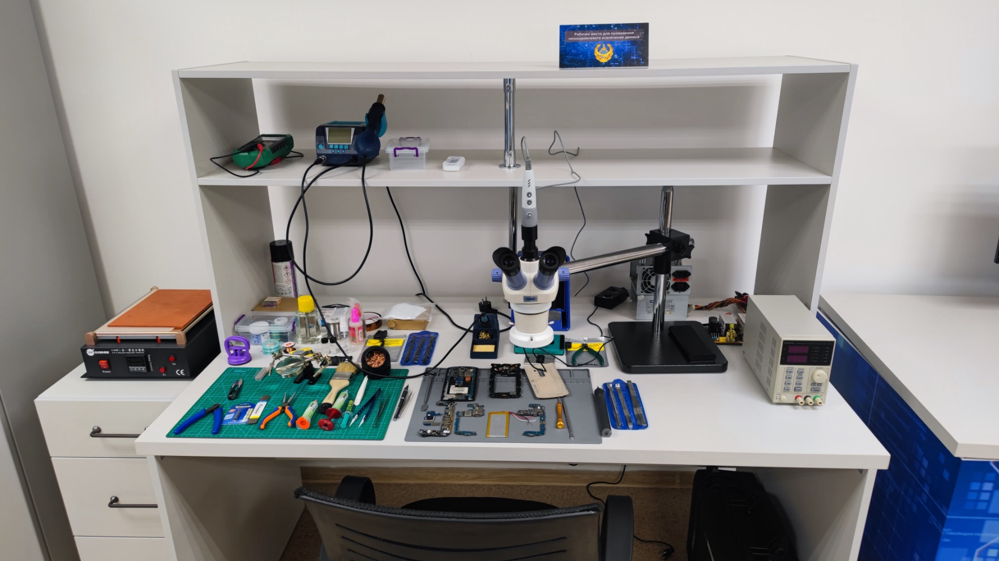
Рабочее место по восстановлению устройств

Slide 23
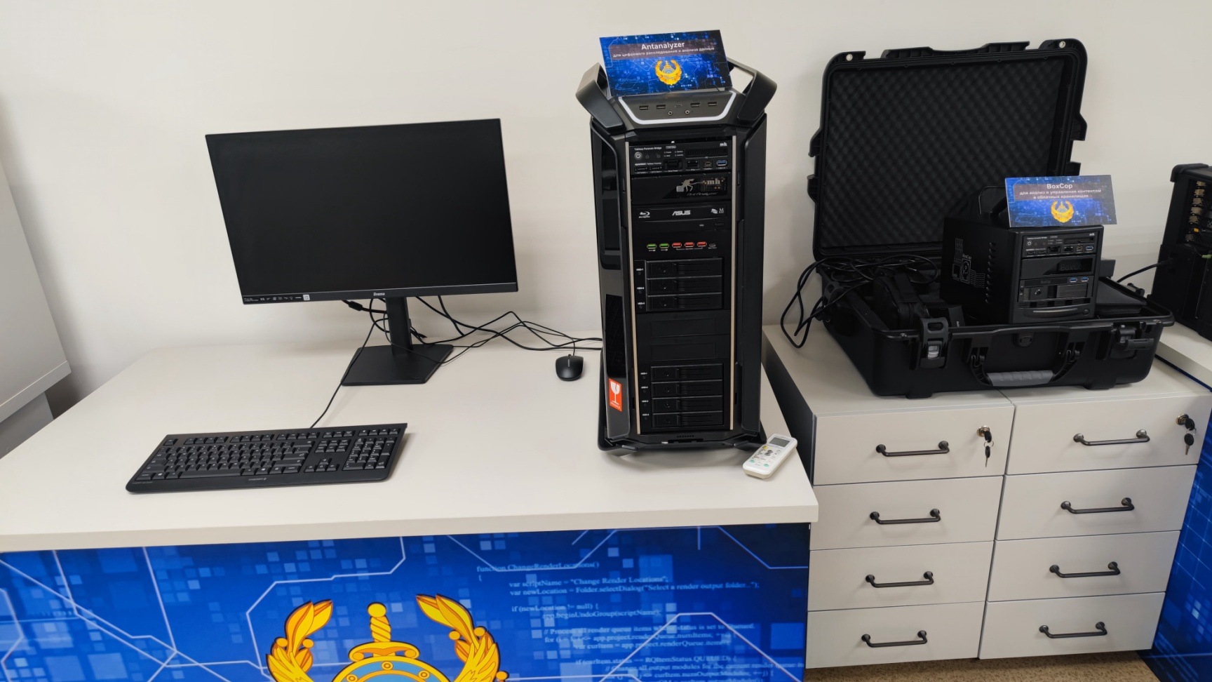
Рабочее место по извлечению данных

Slide 24
ДВИЖЕНИЕ КИБЕРВОЛОНТЕРОВ
ГРУППА КИБЕРВОЛОНТЕРОВ
добровольное объединение обучающихся Карагандинской академии
МВД Республики Казахстан имени Баримбека Бейсенова, направленное на противодействие распространению в сети Интернет противоправной информации и информации, способной причинить вред здоровью и развитию личности детей и подростков.
ЦЕЛИ ДЕЯТЕЛЬНОСТИ ГРУППЫ КИБЕРВОЛОНТЕРОВ:
Противодействие распространению в сети Интернет противоправной информации, а также информации, способной причинить вред здоровью и развитию личности детей и подростков
Формирование позитивного контента и поддержка комфортной и безопасной среды в сети Интернет
Стимулирование социальных проектов в области информационной безопасности
Общественный контроль за соблюдением законодательства, регулирующего правоотношения в сети Интернет
Содействие территориальным органам внутренних дел в выявлении новых видов правонарушений в сети Интернет, а также участие в создании методик борьбы с ними.
ЗАДАЧИ
реализация эффективных механизмов, форм и методов выявления противоправного контента в социальных интернет-сетях;
информирование территориальных органов внутренних дел о действиях в случае обнаружения противоправной информации в сети Интернет;
содействие территориальным органам внутренних дел в борьбе с размещенной в сети Интернет информацией, распространение которой в Республике Казахстан запрещено;
организация информационно-разъяснительной и агитационно-пропагандистской работы по привлечению обучающихся Академии в состав Группы киберволонтеров.

Slide 25
ДОСТИГНУТЫЕ РЕЗУЛЬТАТЫ
Информирование территориальных органов внутренних дел о действиях в случае обнаружения противоправной информации в сети Интернет (В отдел по борьбе с киберпреступностью УКП ДП Карагандинской области предоставлена информация о более чем 1000 случаях распространения в сети интернет запрещенного контента).
Содействие территориальным органам внутренних дел в борьбе с размещенной в сети Интернет информацией, распространение которой в Республике Казахстан запрещено (деятельность более 100 сайтов распространяющих в сети Интернет запрещенный контент заблокирована через платформу «Киберщит Казахстана»).
Организация информационно-разъяснительной работы по разъяснению правил поведения в Интернете (в рамках реализации проектов Концепции по защите прав детей Карагандинской области киберволонтерами проводятся занятия на тему: «Правда безопасного поведения в Интернете и социальных сетях»; создаются видеоролики профилактической направленности).

